Slide 1


TIẾNG VIỆT LỚP 1
Bài 61
ong – ông – ung – ưng

Slide 2


ÔN VÀ KHỞI ĐỘNG
xinh đẹp
Đọc
chênh chếch
thếp giÊy
VÇng trăng tròn nhô lên sau
răng núi.
.

Slide 3
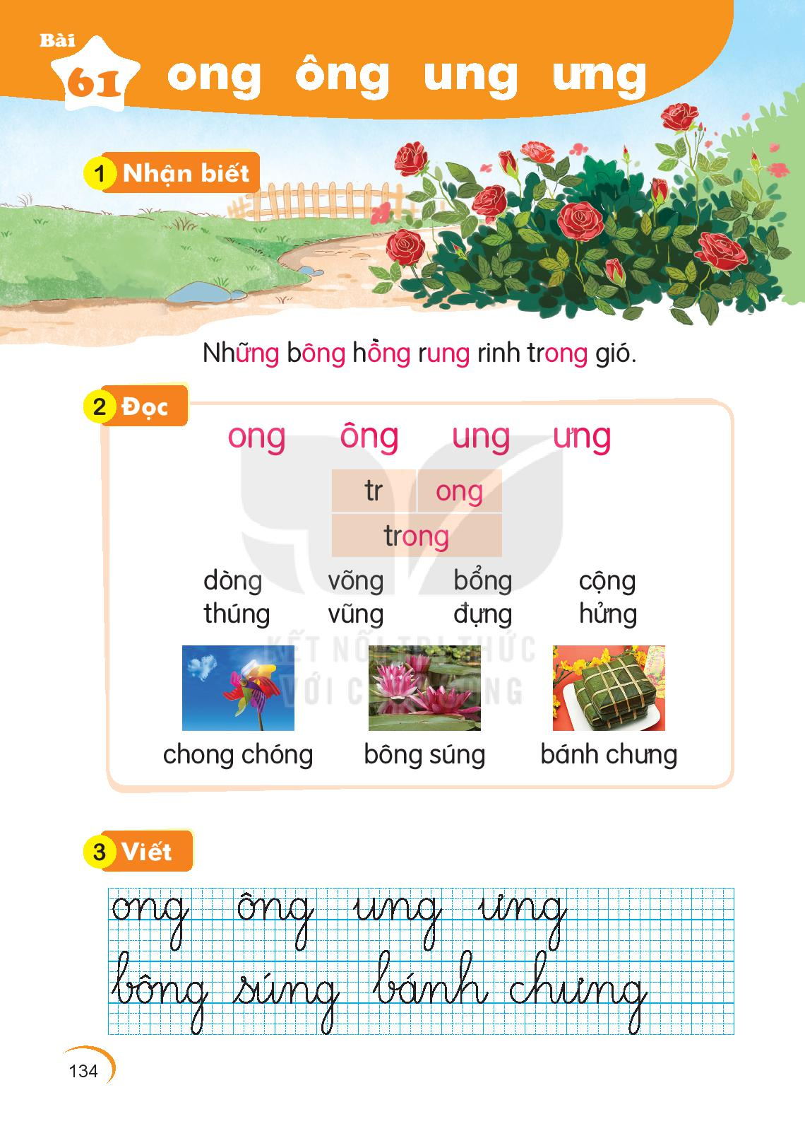
ưng
ông
ung
ong
Những bông hồng rung rinh trong gió.
ông

Slide 4





Bài 61
ong – ông – ung - ưng

Slide 5


u
ư
ng
ng
o
ô
ng
ng
tr
ong
ong
tr
ong
ông
võng
bổng
cộng
ong
ông
dòng
ưng
ưng
hửng
ung
đựng
thúng
vũng
ung

Slide 6
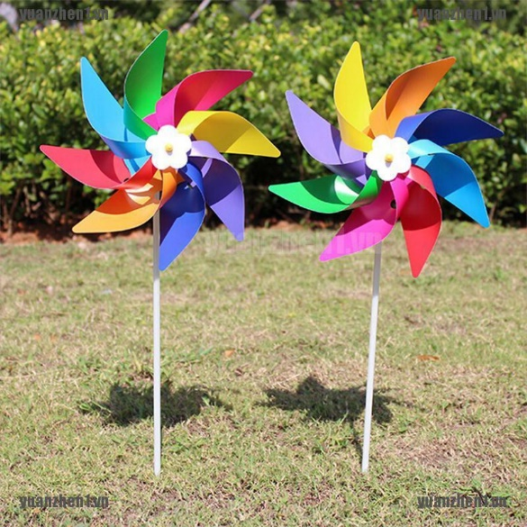
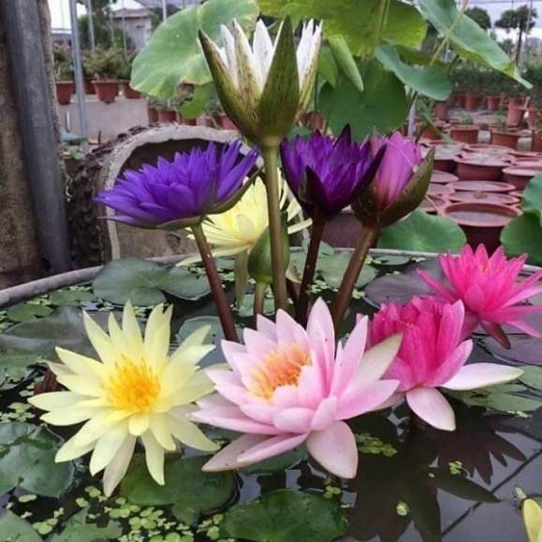
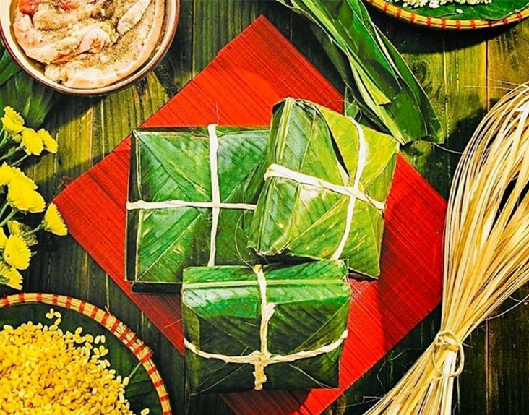
chong chóng
ong
bánh chưng
ong
ông
ung
ưng
bông súng

Slide 7

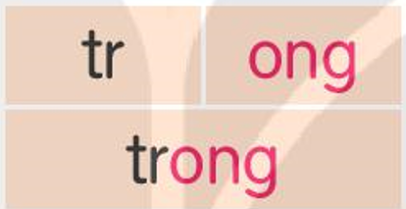
ong ông ung ưng
dòng võng bổng cộng
thúng vũng đựng hửng
chong chóng
bông súng
bánh chưng

Slide 8

Viết bảng con

Slide 10
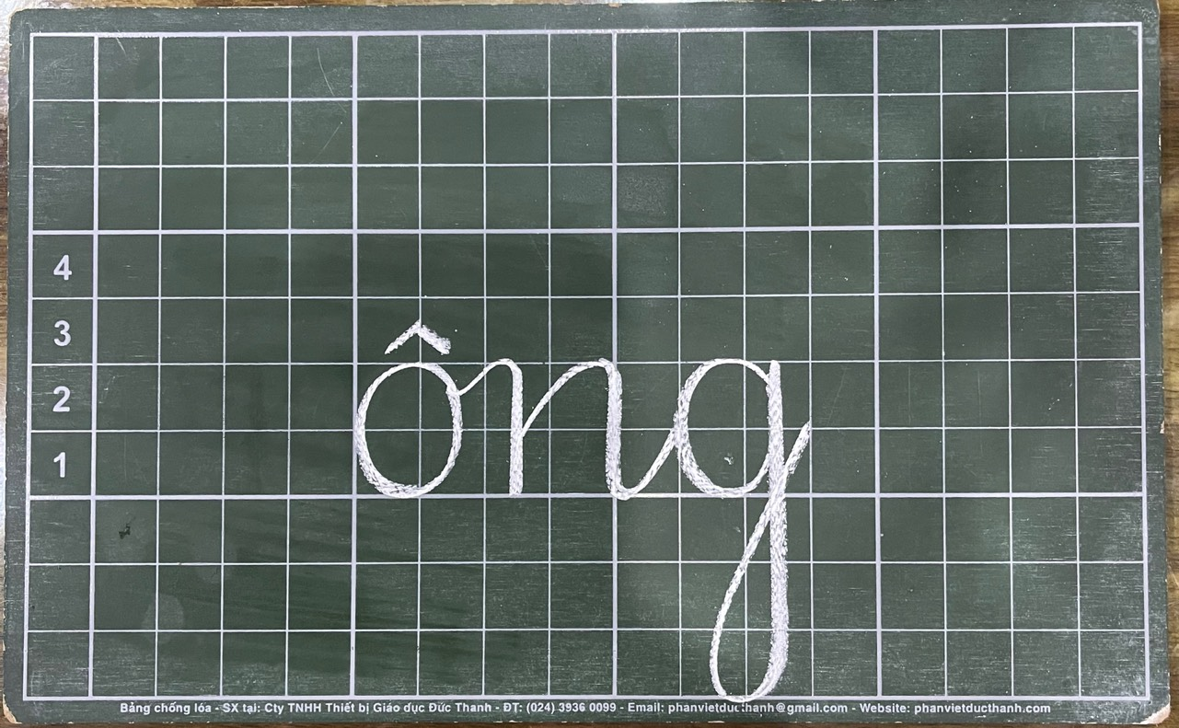

Slide 11
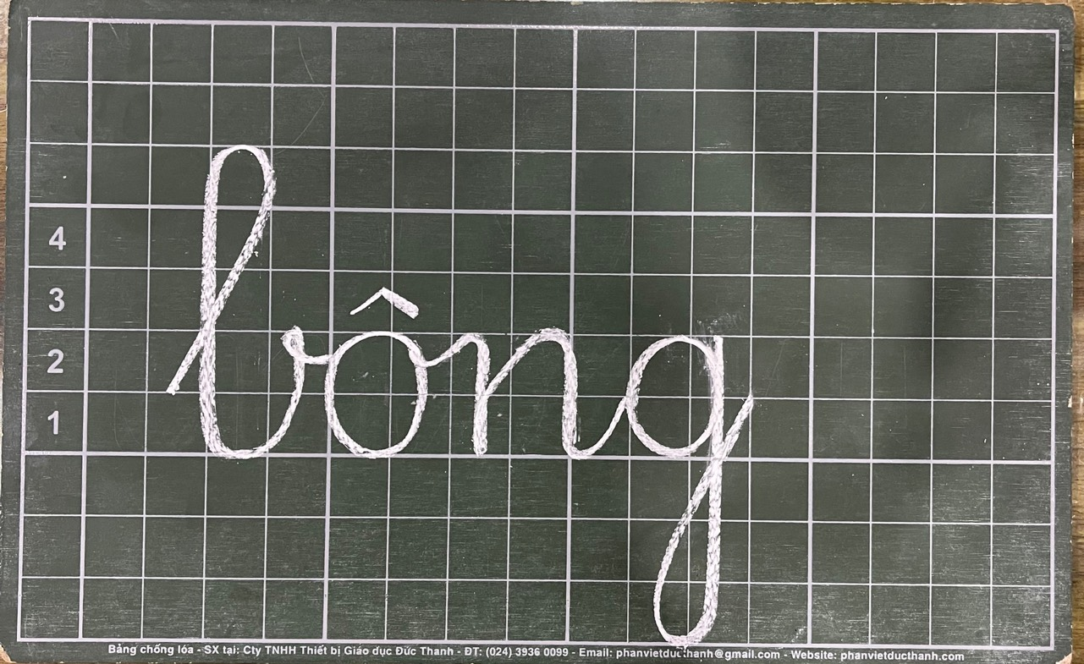

Slide 12
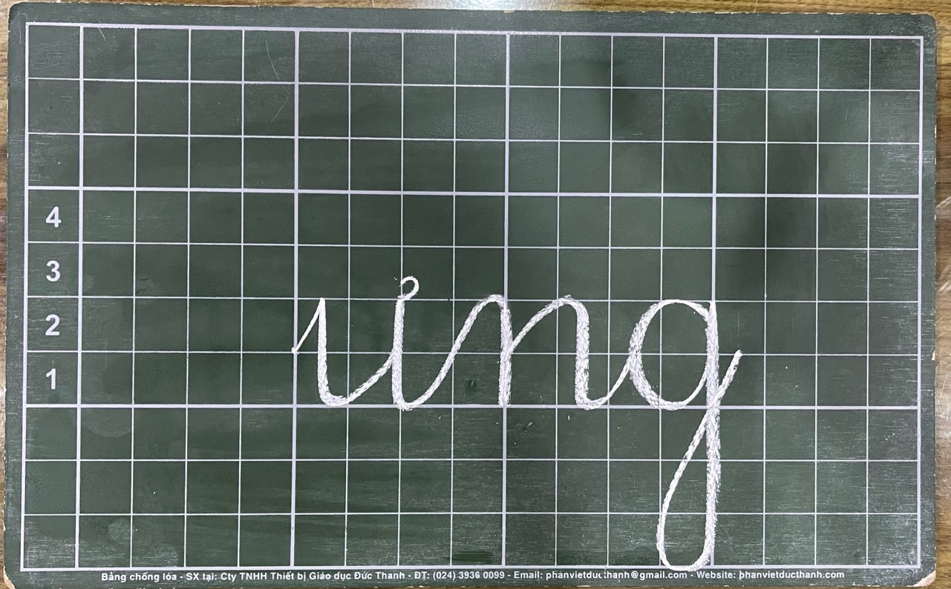

Slide 13
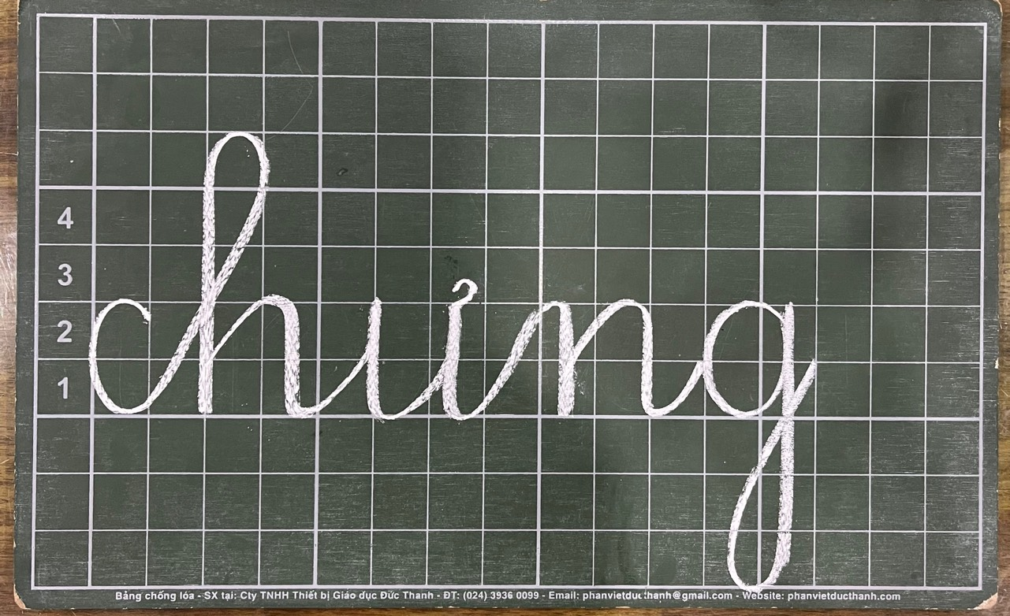

Slide 14
TIẾT 2

Slide 15

Viết vở

Slide 16
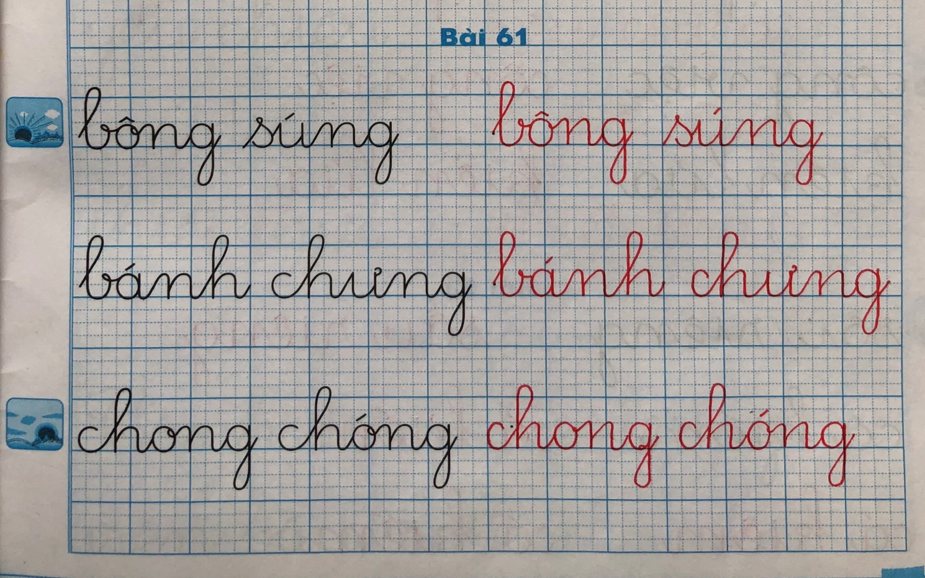
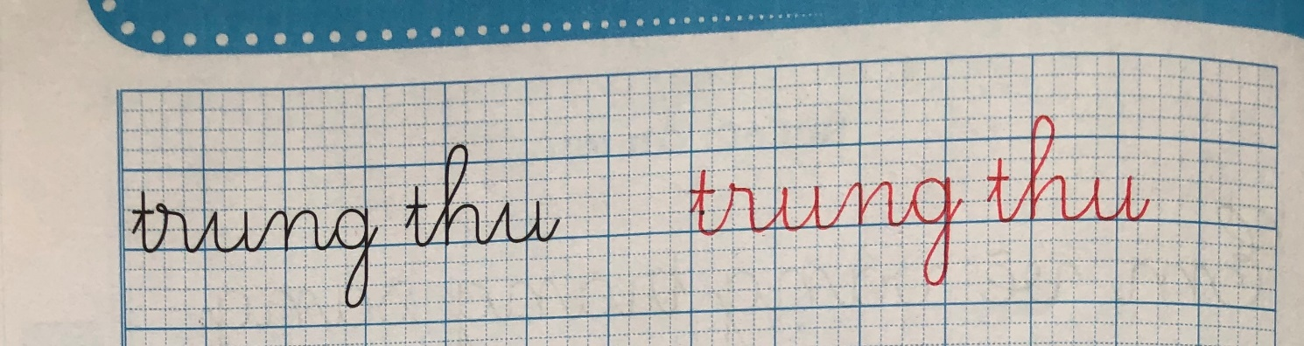

Slide 17







Thư Giãn

Slide 18
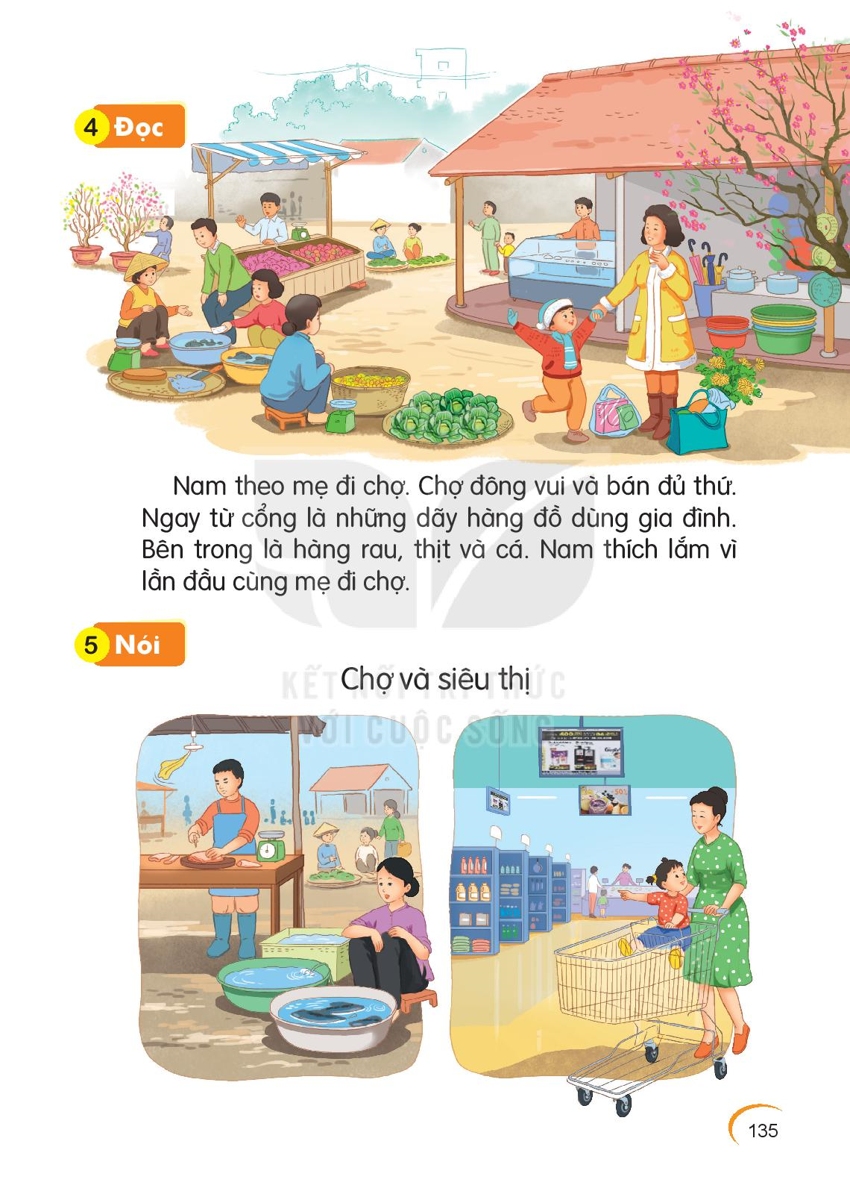
Nam theo mẹ đi chợ. Chợ đông vui và bán đủ thứ. Ngay từ cổng là những dãy hàng đồ dùng gia đình. Bên trong là hàng rau, thịt và cá. Nam thích lắm vì lần đầu cùng mẹ đi chợ.

Slide 19
1
2
Nam theo mẹ đi chợ. Chợ đông vui và bán đủ thứ. Ngay từ cổng là những dãy hàng đồ dùng gia đình. Bên trong là hàng rau, thịt và cá. Nam thích lắm vì lần đầu cùng mẹ đi chợ.
3
4
5
Nam theo mẹ đi đâu?
Chợ bán những gì?
Nam có thích đi chợ với mẹ không? Vì sao?

Slide 20
Luyện nói

Slide 21
Chợ và siêu thị

Slide 22


Slide 23
ong ông ung ưng
dòng võng bổng cộng
thúng vũng đựng hửng
chong chóng
bông súng
bánh chưng
Nam theo mẹ đi chợ. Chợ đông vui và bán đủ thứ. Ngay từ cổng là những dãy hàng đồ dùng gia đình. Bên trong là hàng rau, thịt và cá. Nam thích lắm vì lần đầu cùng mẹ đi chợ.

Slide 24
Chúc
các con
Chăm ngoan, học giỏi

